Slide 1

2022-2023学年微机系统综合实验
实验五 存储器扩展实验

Slide 2

实验五 存储器扩展实验
实验要求
1. 使用两片62256扩充RAM空间为00000H-0FFFFH。
2. 编制程序，将字符1～8循环写入00000H-00FFFH中，将9写入01000H-02FFFH中，将01000H-02FFFH中的内容搬移到04000H-05FFFH中。
实验目的
1. 学习PROTEUS EDA仿真工具的使用方法；
2. 学习8086最小系统中系统总线的形成方法；
3. 掌握内存扩充方法和外围接口方法，正确设计译码电路，按照要求的地址实现存储器芯片的连接。

Slide 3
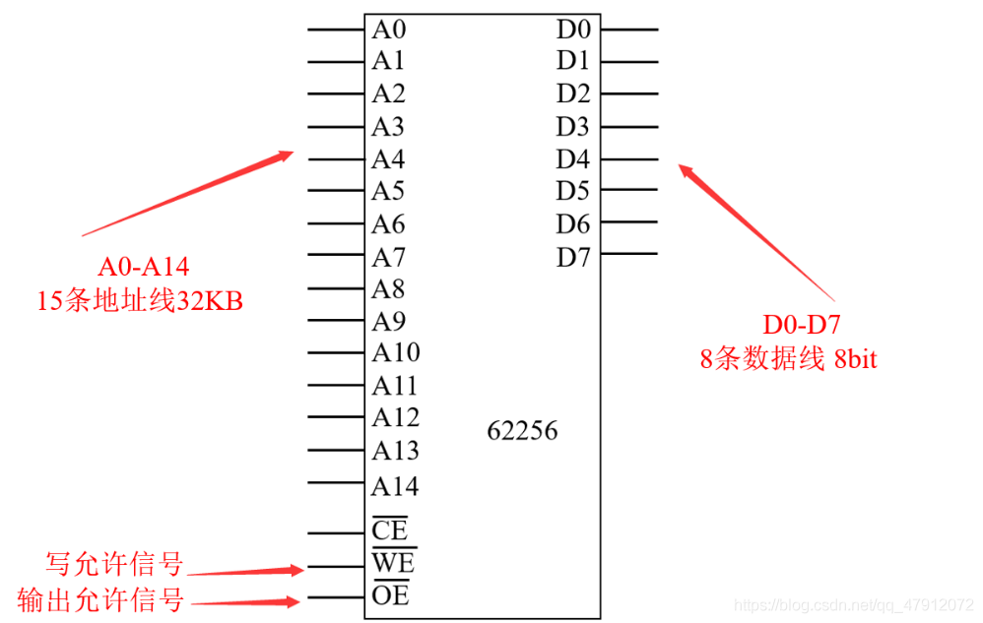
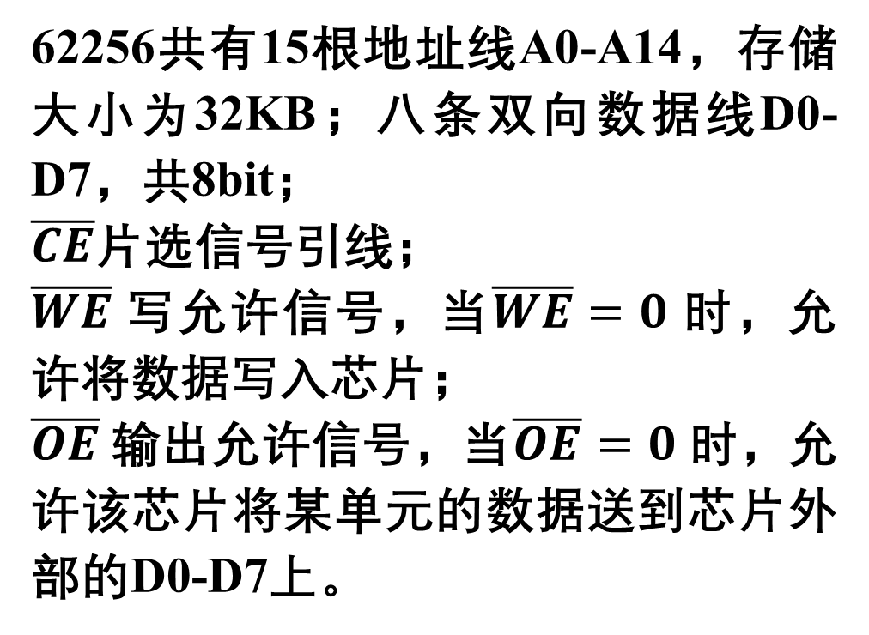
1 存储器芯片62256引脚介绍
1.1 芯片引脚图
62256共有15根地址线A0-A14，存储大小为32KB；八条双向数据线D0-D7，共8bit；
$\overline{CE}$片选信号引线；
$\overline{WE}$写允许信号，当$\overline{WE}=0$时，允许将数据写入芯片；
$\overline{OE}$输出允许信号，当$\overline{OE}=0$时，允许该芯片将某单元的数据送到芯片外部的D0-D7上。

Slide 4
2 存储扩充RAM空间
2.1 原理分析
8086CPU数据地址线不能直接和外部芯片进行传送数据，故添加锁存器。
由于62256为32KB×8bit，而8086CPU共有16位数据线，故利用两个62256芯片进行位扩充，变成64KB×16bit。
位扩充功能由BHE和A0共同完成，偶地址的数据内容存放在一个芯片，奇地址的数据内容存放在另一个芯片。
10000H-1FFFFH高四位地址线A19-A16参与译码电路，要求其为0001时选中两个62256芯片中的一个。

Slide 5
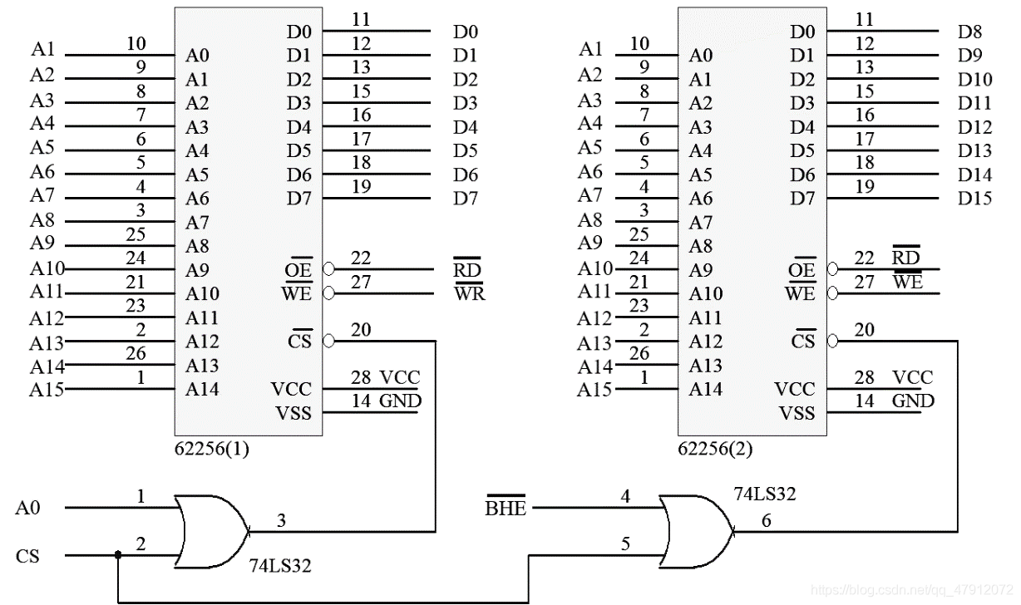
2 存储扩充RAM空间
2.1 原理分析

Slide 6
2 存储扩充RAM空间
2.2 锁存器
74LS273和74LS373均为地址锁存器。在最小模式下，8086CPU的20条地址线和1条BHE信号线用三片74LS373或74LS273锁存器形成，从而形成地址总线信号。
双向数据总线用2片74LS245形成。利用最小模式下8086CPU提供的DEN和DT/R分别控制2片74LS245的允许端和方向控制端，从而实现16位的双向数据总线D0-D15。

Slide 7
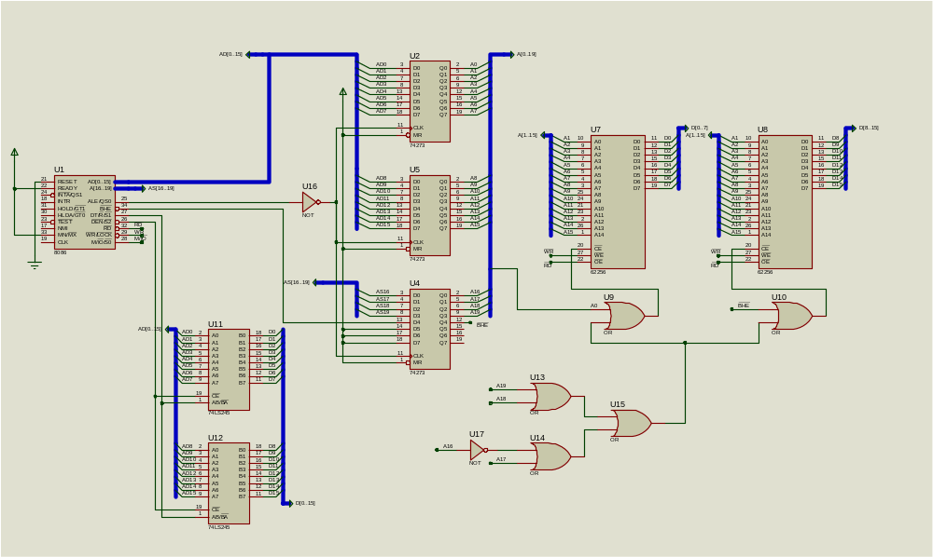
2 存储扩充RAM空间
2.3 电路原理图

Slide 8
3 编制程序
3.1 汇编代码
将字符1～8循环写入上述的10000H-10FFFH中，将9写入11000H-12FFFH中。将11000H-12FFFH中的内容搬移到14000H-15FFFH中。
CODE SEGMENT
ASSUME CS:CODE
START:
MOV AX,1000H
MOV DS,AX ;设置数据段地址
MOV AL,1
MOV BX,0000H
MOV CX,1000H ;循环次数
MOV [BX],AL
JMP M1
;1～8循环写入10000H-10FFFH
ZERO:
MOV AL,1
M1:
MOV [BX],AL
INC BX
INC AL
CMP AL,8
JA ZERO
LOOP M1 ;循环次数CX的值
;将9写入11000H-12FFFH
MOV AL,09H
MOV CX,2000H
MOV BX,1000H ;偏移地址1000H
M2:
MOV [BX],AL
INC BX
LOOP M2
;将11000H-12FFFH内容移到14000H-15FFFH
MOV BX,1000H
MOV CX,2000H
TRANS:
MOV AL,[BX] ;读入
ADD BX,3000H
MOV [BX],AL
SUB BX,3000H
INC BX
LOOP TRANS
HLT
CODE ENDS
END START

Slide 9
4 Proteus下8086的仿真
4.1 编辑电路原理图
基于8086的核心仿真电路绘制方法如下：
①单击工具栏的Source Code图标 打开VSM Studio界面；
②单击菜单命令【Project】/【Create Project】，打开软件项目设置对话框；
③设置Family（固件系列）为8086，Controller（控制器）为8086，Compiler（编译器）为MASM32，建议不选择Create Quick Start Files（套用模板自动生成源代码），并单击【确定】按钮；
④如有弹出框，直接确认即可，此时VSM Studio界面的名称自动更新为Source Code，同时在Schematic Capture界面的原理图编辑窗口自动得到核心仿真电路。

Slide 10
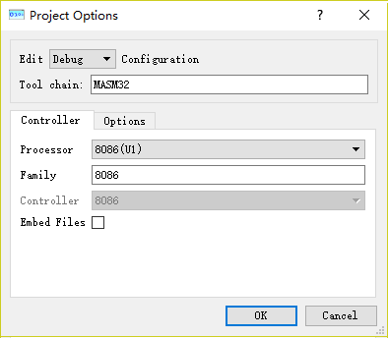
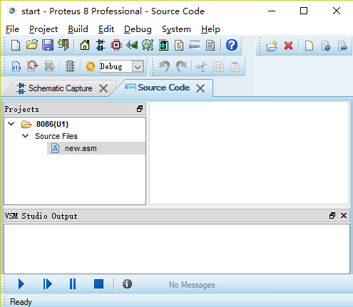
4 Proteus下8086的仿真
4.2 添加源代码
单击工具栏的Source Code图标，打开界面，完成以下操作：
① 选择主菜单【Build】/【Project Settings】命令，弹出对话框，不勾选“Embed Files”，使得源代码的存储位置和整个项目在一起，即项目路径中自动生成8086子文件夹；
② 选择主菜单【Project】/【Add New File】命令，打开源代码文件添加对话框，输入文件名后，单击【保存】按钮，返回源代码编辑界面。

Slide 11
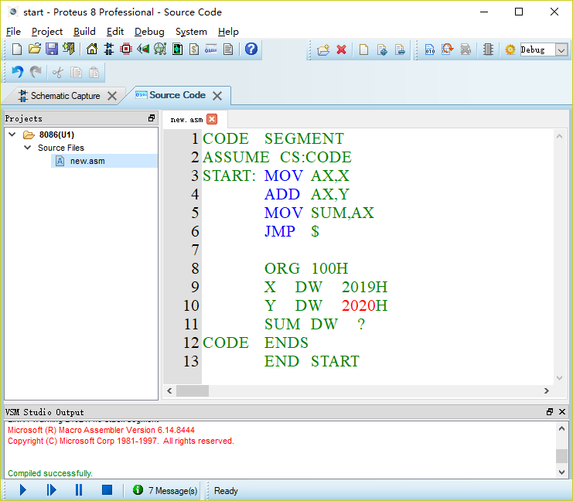
4 Proteus下8086的仿真
4.2 添加源代码
③ 双击子窗口【Projects】中的相应ASM源代码文件，即可打开源代码编辑界面，编写或修改源代码内容，如图所示。所有源代码编辑完成后，单击主菜单【Build】/【Build Project】命令，编译源代码。在源代码无错误的正常情况下，会在“VSM Studio Output”窗口输出“Compiled successfully”等字样，提示编译通过。编译通过后，会在项目软件文件夹中自动生成Debug子文件夹，并在其中保存编译结果Debug.exe。如果提示出错，则需要再次打开源代码编辑界面，查错并修改后，重新进行编译，直到编译通过。

Slide 12
4 Proteus下8086的仿真
说明：
由于Proteus是元件级的仿真过程，因此，汇编语言程序的运行仿真是在无DOS支持的状态下进行的。所以仿真时在汇编语言程序中不再支持DOS和BIOS功能调用。而且在Proteus下的仿真过程应该是持续的，主程序不能结束并退出运行（RET语句可以省略），并且必须以某种方式使得程序循环执行。

Slide 13
4 Proteus下8086的仿真
4.3 仿真调试
正确编译后，在电路原理图界面中，单击8086 CPU芯片属性，检查其“Program File”信息为“8086\Debug\Debug.exe”，选择菜单【Debug】/【Start VSM Debugging】命令，即可进入调试状态。
有三种方式：
仿真控制
调试控制
设置断点

Slide 14
4 Proteus下8086的仿真
4.3 仿真调试
仿真控制
VSM仿真有4种状态，对应Proteus界面左下角的4个控制按钮（或菜单【Debug】下的子命令）：
全速仿真（Run Simulation）
启动调试（Start VSM Debugging）
暂停调试（Pause VSM Debugging）
停止调试（Stop VSM Debugging）
全速仿真时，单击暂停按钮可使电路从仿真状态切换到调试状态。

Slide 15
4 Proteus下8086的仿真
4.3 仿真调试
调试控制
一般在调试状态下，系统会自动打开反汇编程序调试窗口；而其他的调试观察窗口需要通过菜单命令才能弹出，如图5-43中的内存观察窗口和寄存器观察窗口。
程序调试执行到某处时，在该行代码的最左边会出现一个红色的箭头，同时该行程序呈高亮显示状态。
设置断点
在反汇编程序调试窗口单击某行，使该行高亮显示后，双击行首或按F9键就可以设置断点。相同的操作可以去除断点。

Slide 16
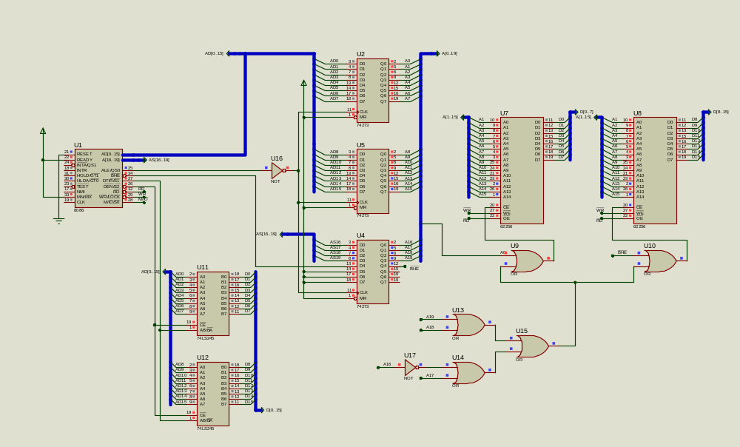

Slide 17
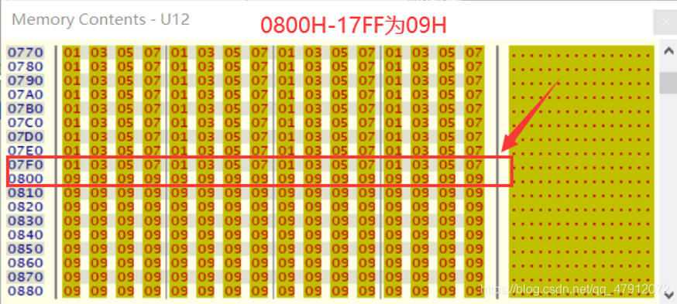

Slide 18
